Slide 1

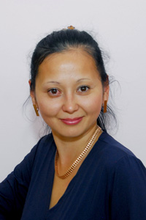
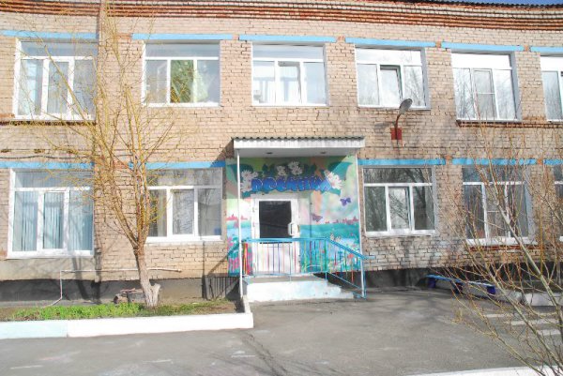
МДОАУ «Детский сад №91 комбинированного вида
«Росинка» г.Орска»
Визитная карточка
воспитателя в. кв.категории группы компенсирующей направленности
Сидалиновой
Гульнары Рафаиловны

Slide 2
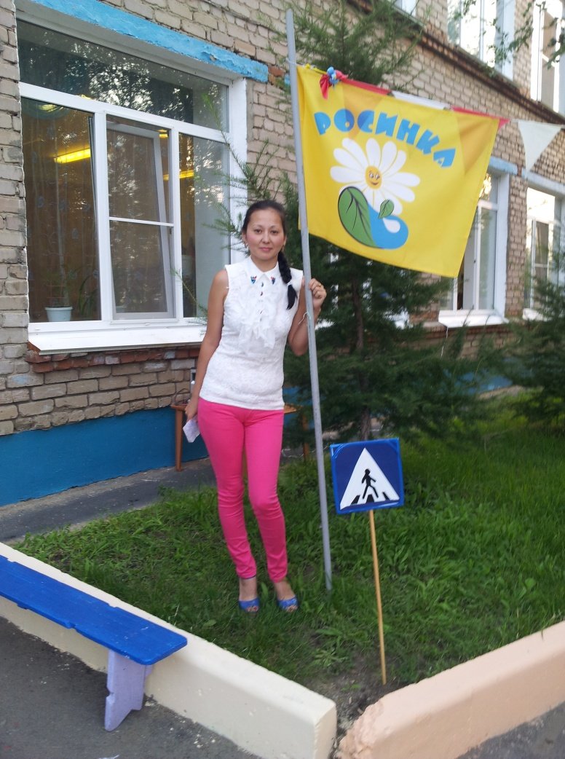
Моя визитная карточка
Место работы:
МДОАУ «Детский сад №91 комбинированного вида
«Росинка» г.Орска»
Должность:
воспитатель группы КН
Образование:
Оренбургский государственный университет
Педагогический стаж:
10 лет
Стаж работы в д/с №91: 7лет
E-mail:
gulnara_orsk82@mail.ru

Slide 3
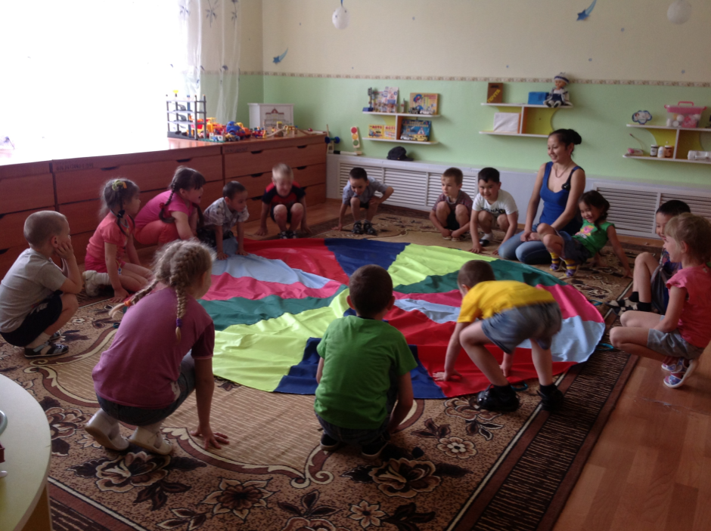
Моё кредо:
Я - воспитатель и этим горжусь,
Что вместе с детьми жить на свете учусь,
Да, я актриса многих ролей.
Но главная роль заменять матерей.

Slide 4
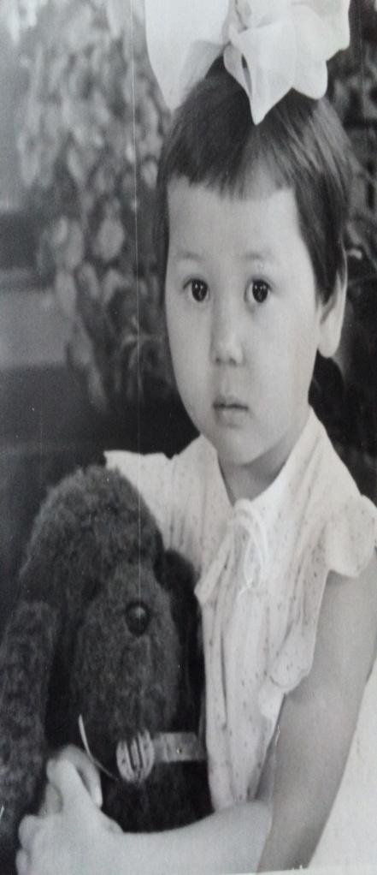
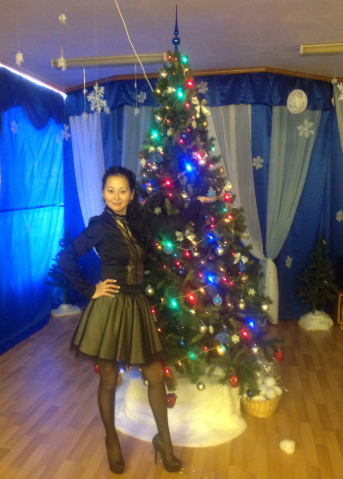
Моё педагогическое эссе
Я в детстве
Я уже воспитатель
Все девочки в детстве мечтают стать актрисами, а мне всегда хотелось походить на воспитателя, учителя. В детстве я рассаживала кукол, читала им, завела журнал и вела его. Я всегда была разной: весёлой и задорной, мечтательной и нежной, творческой, импульсивной и загадочной.
Прошло много лет, и я понимаю - моя мечта сбылась! Я, словно героиня Анны Ардовой из сериала «Одна за всех», и актриса, и художник, искусствовед, историк, географ, экскурсовод, капитан, маляр, инспектор… Я – ВОСПИТАТЕЛЬ!

Slide 5
Мои принципы в работе:
поддерживать инициативу ребёнка;
не быть назойливой: у каждого свой мир интересов и увлечений;
детям больше самостоятельности и права выбора;
не развлекательность, а занимательность и увлечение как основа эмоционального тона занятия;
«скрытая» дифференциация воспитанников по учебным возможностям, интересам, особенностям и склонностям;
уметь вставать на позицию ребенка, видеть в нем личность, индивидуальность;
помогать ребенку быть социально значимым и успешным;
предоставляешь требования к воспитанникам, проверь, соответствуешь ли им сам;
все новое – это интересно!

Slide 6
Данные о повышении квалификации
Дата прохождения курсов | Тема курсов | Место прохождения | Количество часов | № документа
13.05.2014-31.05.2014 | «ФГОС ДО как основа организации образовательного процесса. Дети с ОВЗ в группе д/с» | г.Москва «Московский городской психолого-пед. университет | 84 | У-14-11881
30.09.2012 г. | «Введение в песочную арт-терапию» | г.Оренбург Институт консультирования и тренинга «Статус» | 16 | 3
17.02.2013 г. | «Опережающее обучение детей» | г. Орск Центр обучения учителей нового поколения | 8 | 57

Slide 7
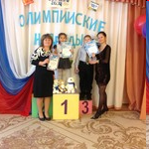
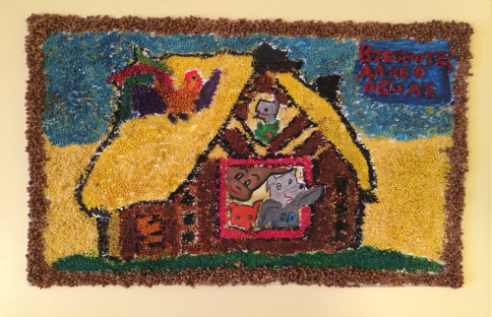
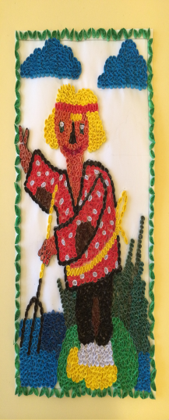
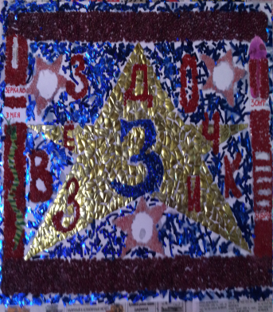
Участие в конкурсах и фестивалях
Наименование конкурса | Уровень, база проведения | Участники | Результаты
Городской творческий конкурс «Нескучный русский» для детей коррекцион- но-развивающих групп ДО г.Орска | Муниципальный, База проведения: Центральная детская библиотека им.Ю.А.Гагарина | 1.Латыпов Д. (4 года) 2.Мырзабергенова А. (5-6лет) 3.Коллектив подготовительной к школе группы | Грамоты Дипломы Памятные подарки
Городской фестиваль-конкурс чтецов «Олимпийские надежды» | Муниципальный, База проведения: МДОАУ №221 | 1.Шаулбаев А. (6лет) 2.Балжанова А. (7лет) | Дипломы Грамоты Подарки

Slide 8
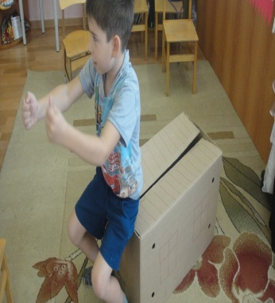
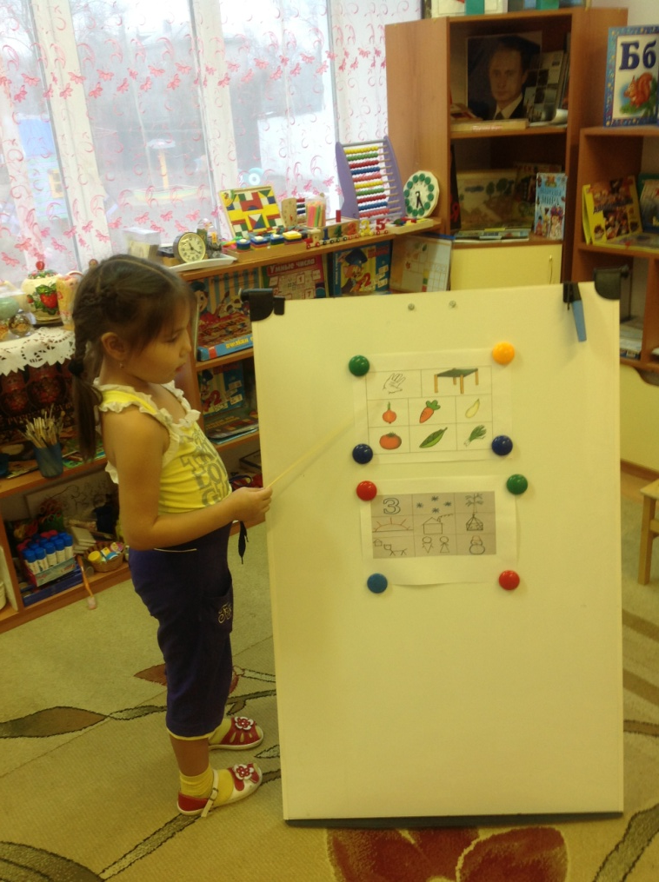
Обобщение опыта
«Формирование коммуникативных навыков дошкольников через игры речевого содержания в рамках проявления детской инициативы»
»Мнемотехника в развитии связной речи у дошкольников»
«Формирование диалогической речи детей с нарушениями речи»

Slide 9

Моя копилочка
Сценарии мероприятий;
Разработки конспектов ОД;
Игры по формированию диалогической речи дошкольников;
Картотеки пальчиковых и артикуляционных гимнастик и т.д.

Slide 10
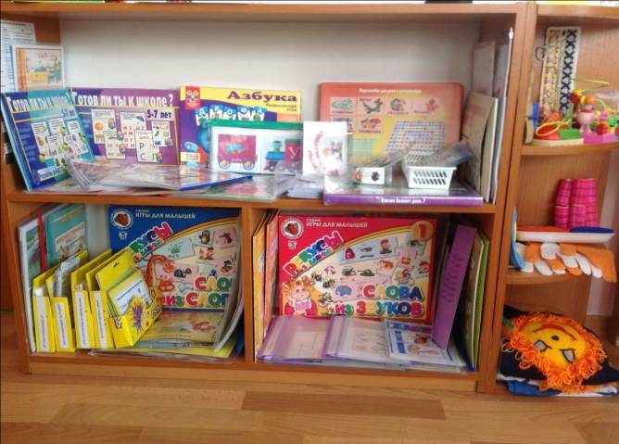
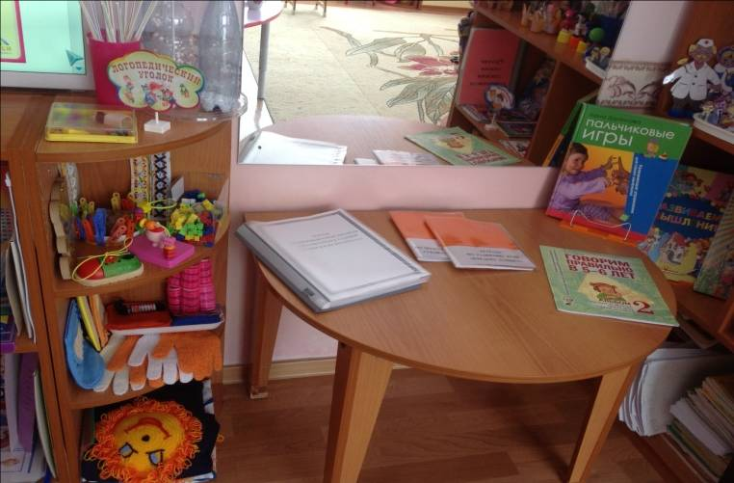
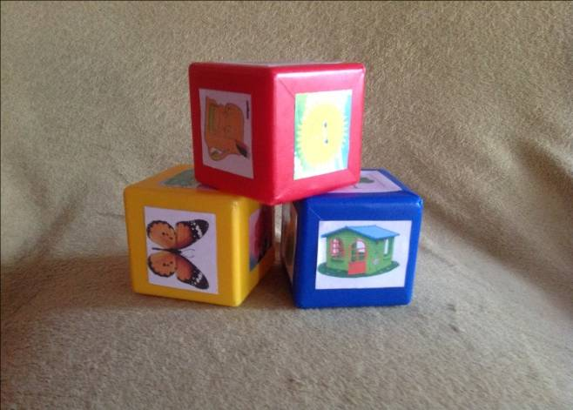
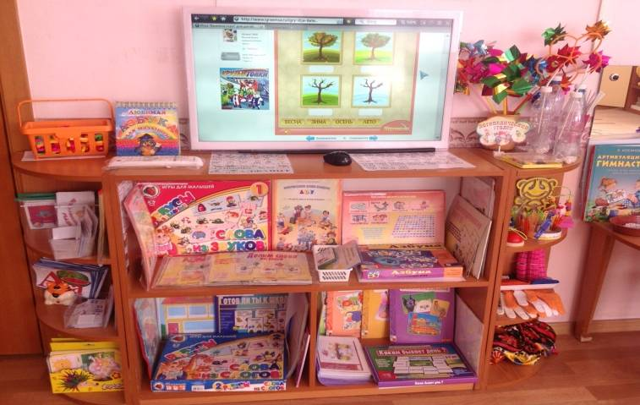
В группе КН основным центром развития считается – центр «Речецветик»

Slide 11
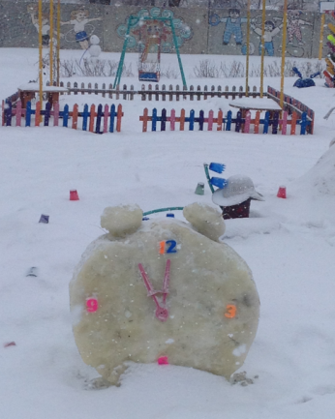
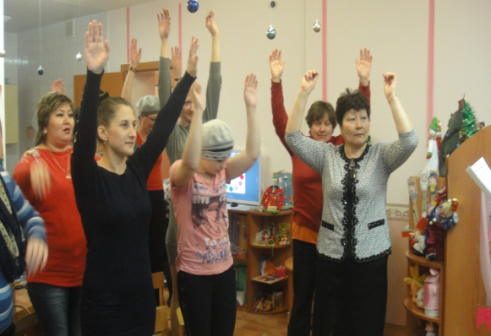
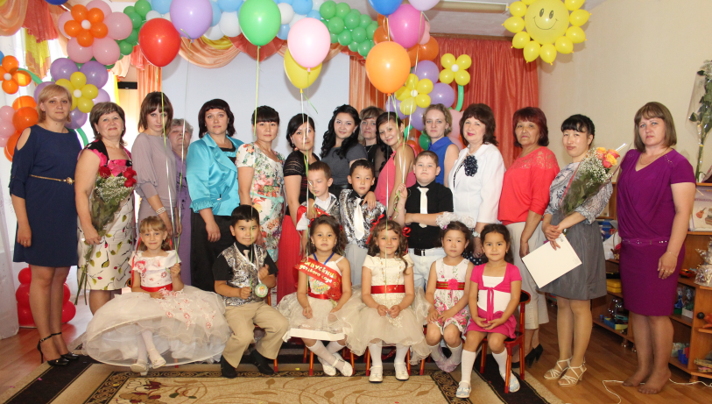
Воспитатель и родитель
родительские собрания в нетрадиционной форме;
консультации;
«Почта доверия»
тестирование;
участие в городских и местных конкурсах;
оформление участка к праздникам;
участие в утренниках.

Slide 12







Мои публикации на сайтах

Slide 13
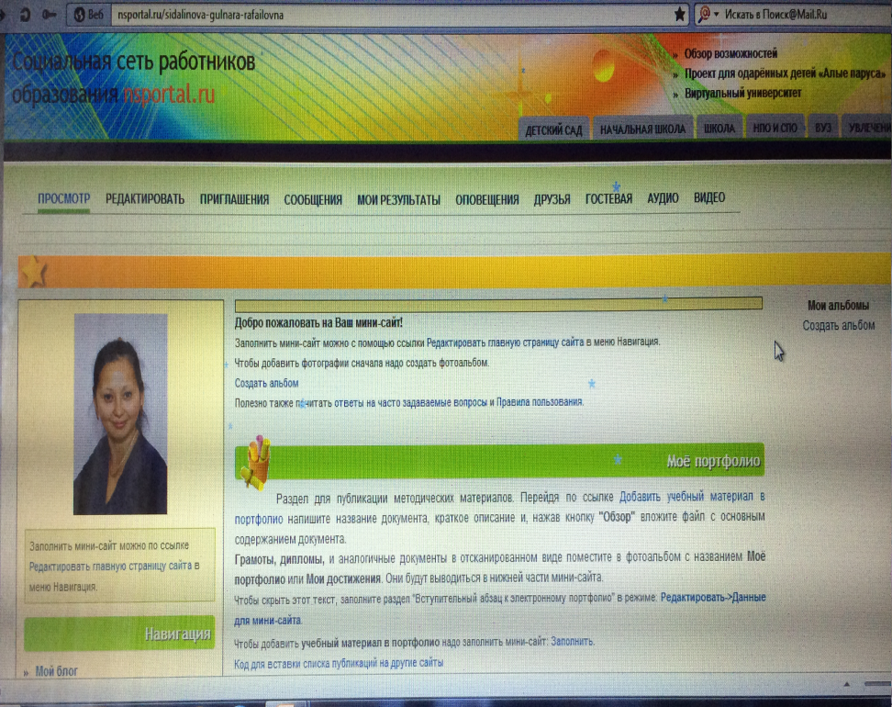
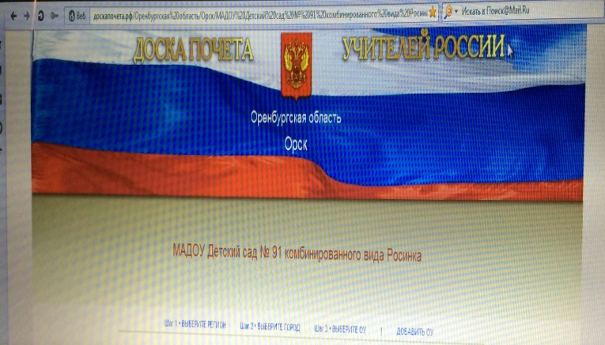
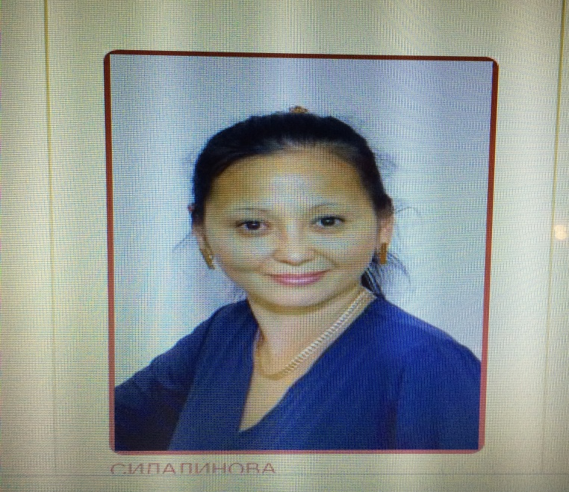
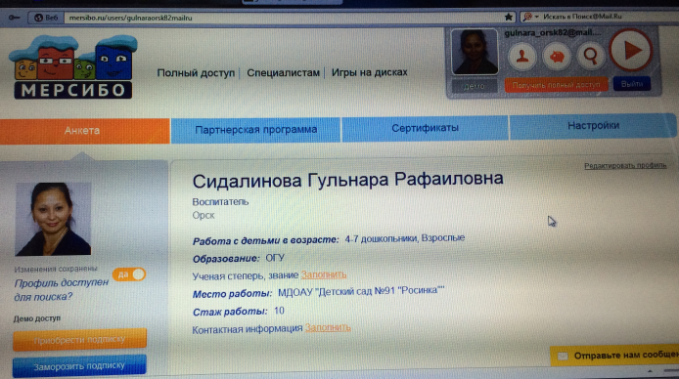
Мои публикации

Slide 14
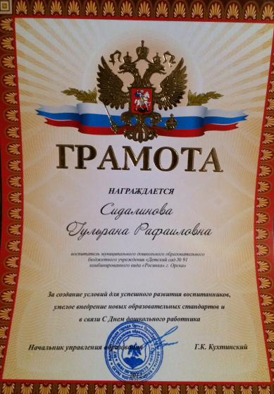
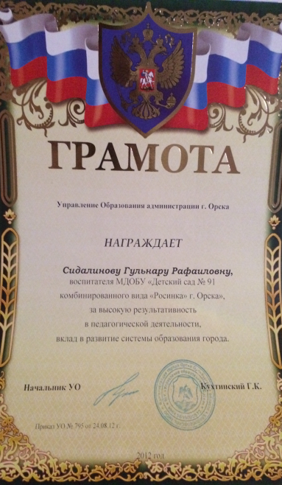
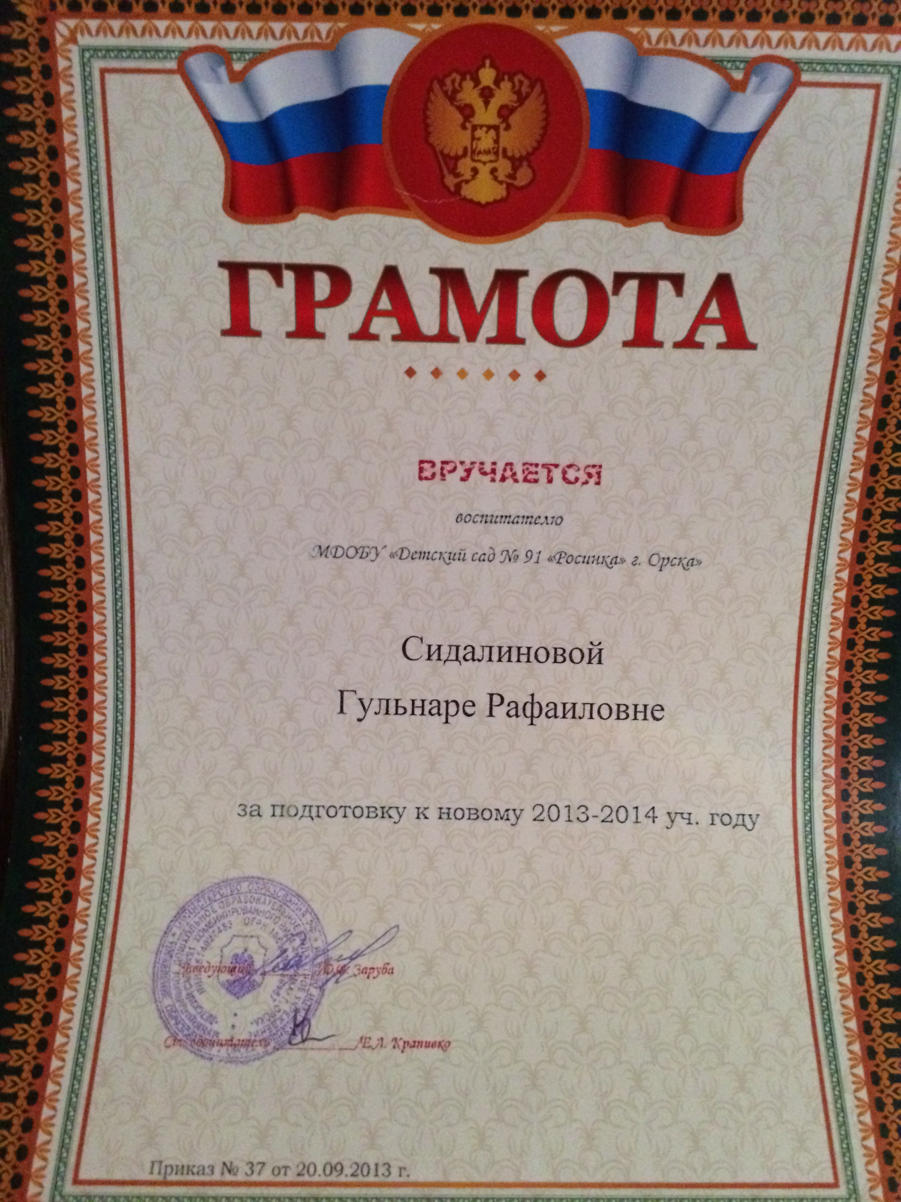
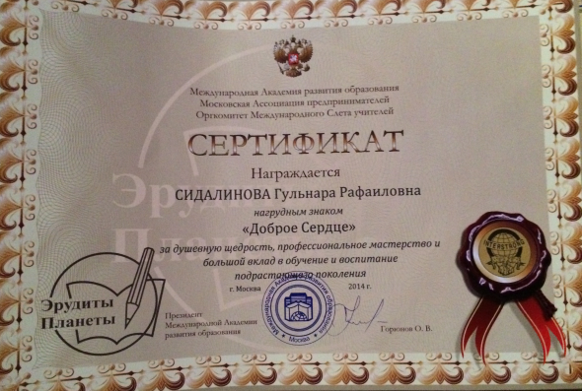
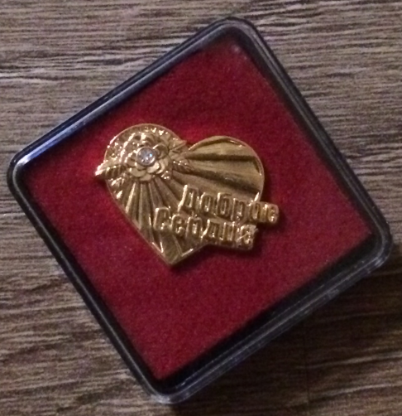
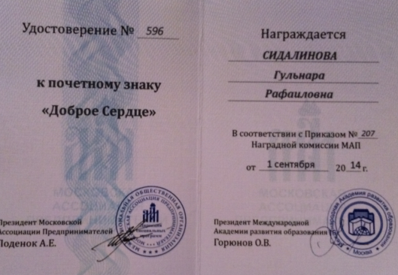
Сведения о наградах

Slide 15
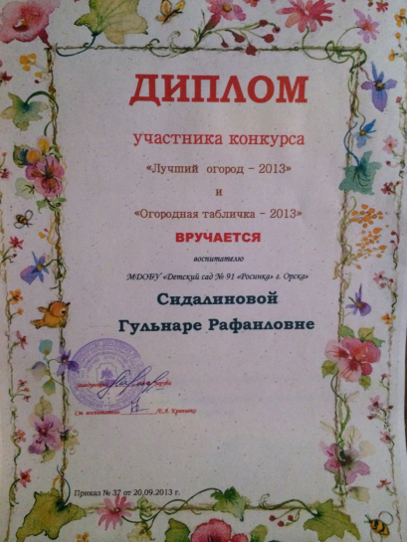
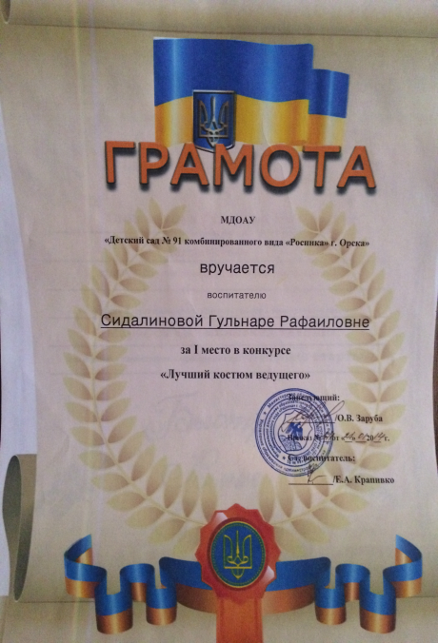
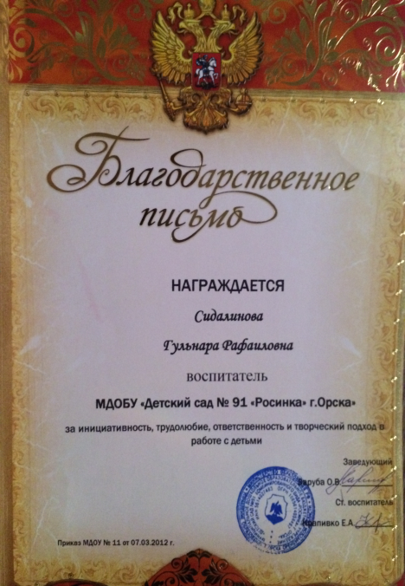
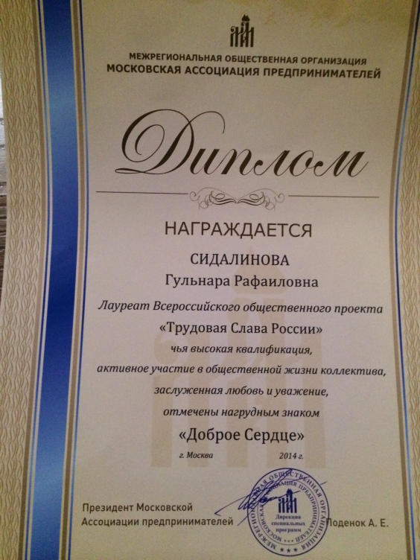
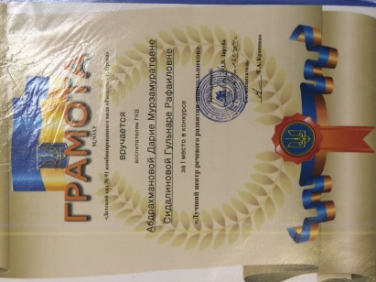
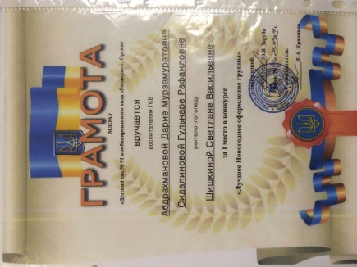
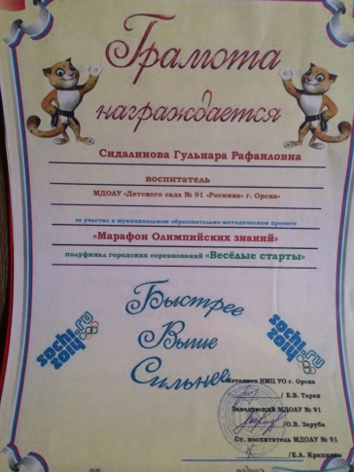
Благодарности и благодарственные письма

Slide 16



